Slide 1
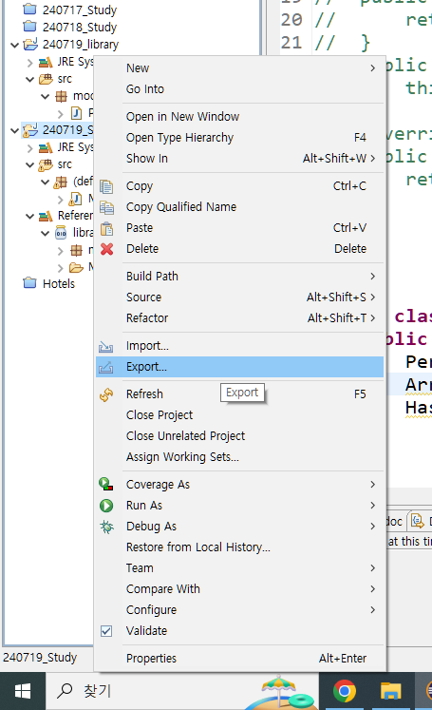
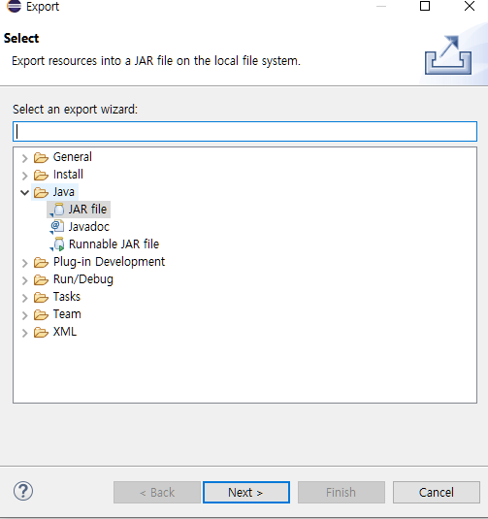
라이브러리 생성하기
- 프로젝트에서 우클릭 후 Export 클릭
- 이후 JAR 파일 클릭

Slide 2
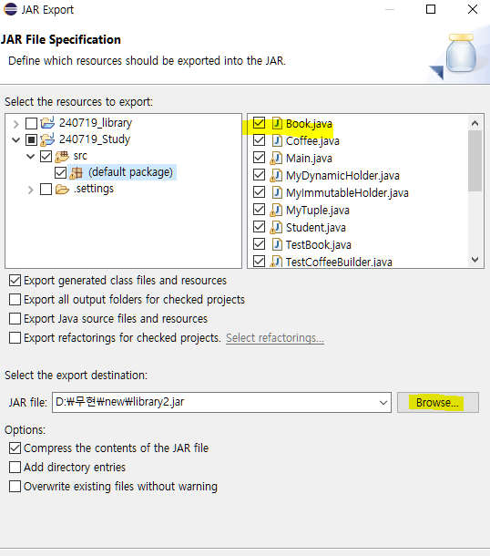
라이브러리 생성하기
- Next 이후 필요한 파일만 클릭한 뒤 Browse에서 폴더를 지정하여
JAR 파일 생성

Slide 3
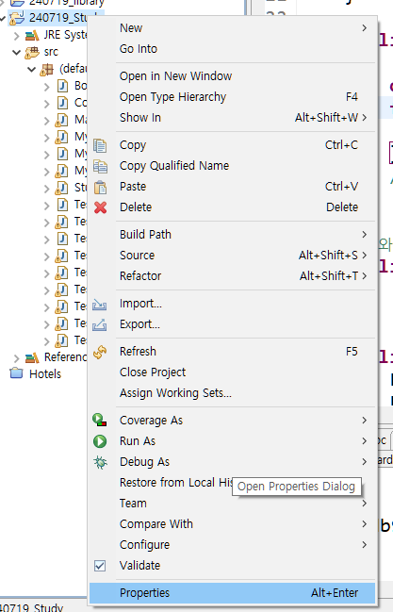
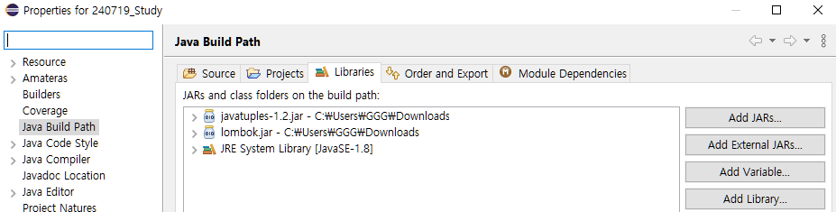
라이브러리 적용하기
- 적용할 프로젝트에서 Properties 클릭
- Java Build Path의 Libraries에서 Add External JARs를 클릭하여
생성한 라이브러리를 추가

Slide 4
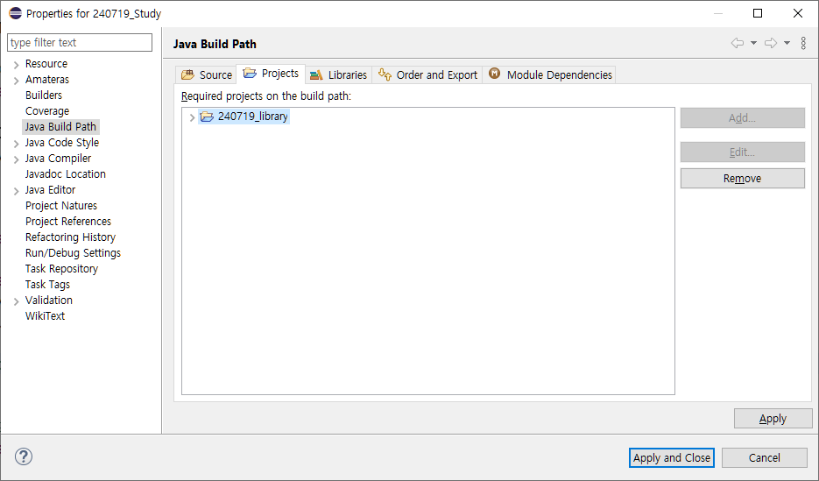
라이브러리 적용하기
- 라이브러리 말고 프로젝트 자체를 받아올 수도 있음
- 프로젝트에서 Add 버튼으로 상속 받을 프로젝트를 추가

Slide 5
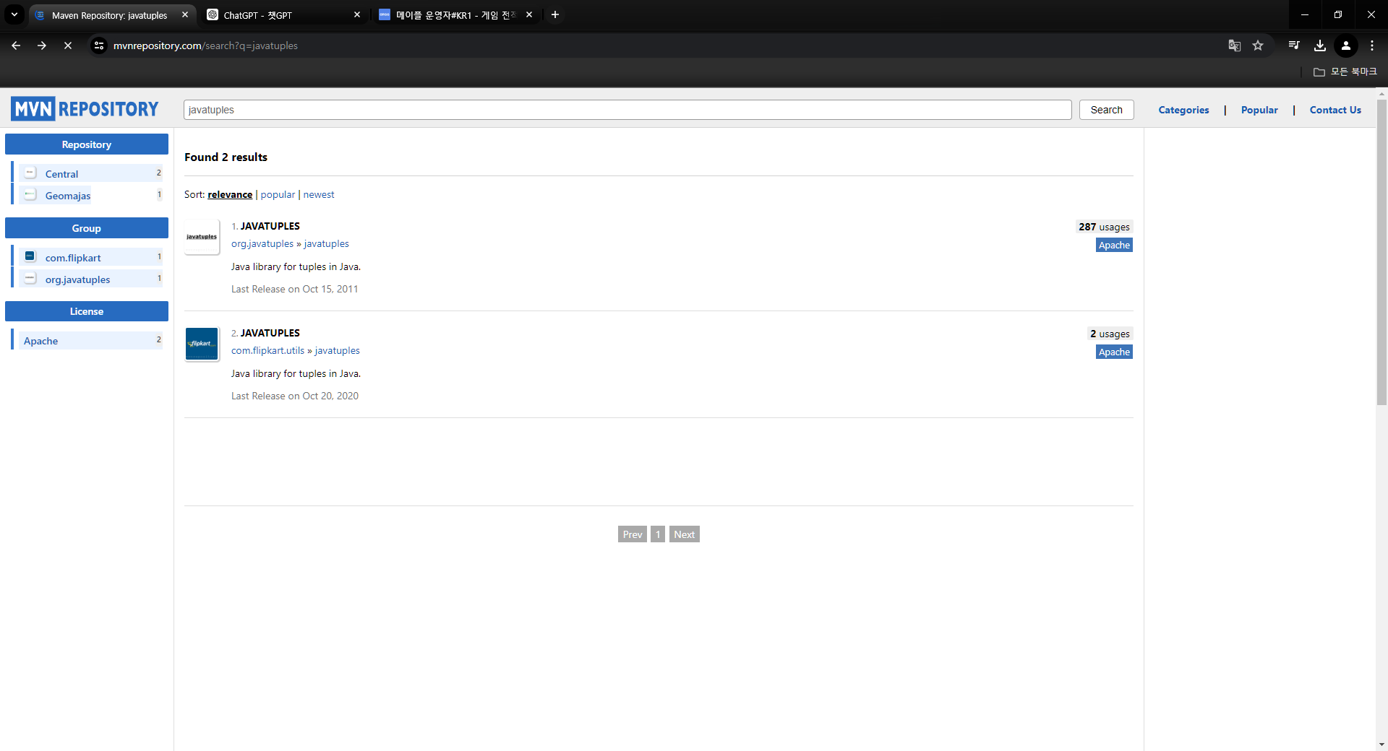
라이브러리 찾기
- 이미 많은 사람들이 만들어놓은 외부 라이브러리가 많기 때문에
내가 필요한 라이브러리를 찾아서 다운받고 적용도 가능함
- 다만 이 때는 라이브러리에 문제가 있을 시 사용하는
내 프로그램에서도 에러가 날 수 있으니 주의할 것

Slide 6
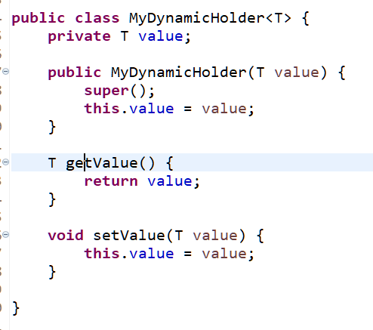
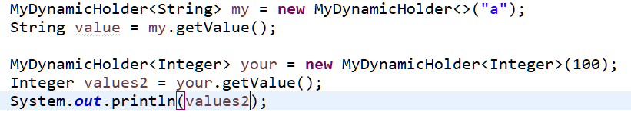
T
- 클래스 정의 시 제너릭을 설정할 수 있음
- 나중에 인스턴스 생성 시 객체에 맞는 형을 선택 가능
- 데이터 타입을 일반화하여 코드의 재사용성을 높이고 타입
안전성을 제공

Slide 7
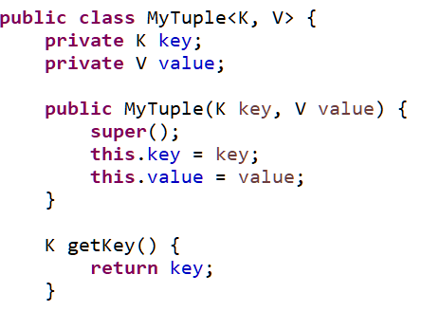
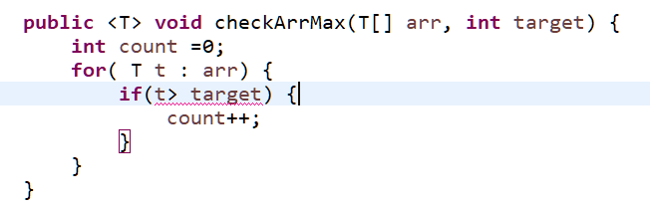
T
- 두개 씩도 생성 가능
Object는 대소 비교가 불가능

Slide 8
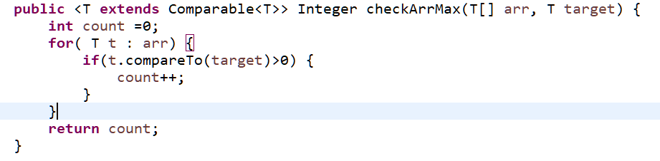
T의 값 비교
- 기본적으로 제너릭도 값 비교가 불가능함
- 이때는 Comparable을 이용해서 비교가 가능한 형식만 입력받게
선언해줄 수 있음
- 이후 compareTo()를 이용하여 대소 비교 가능

Slide 9
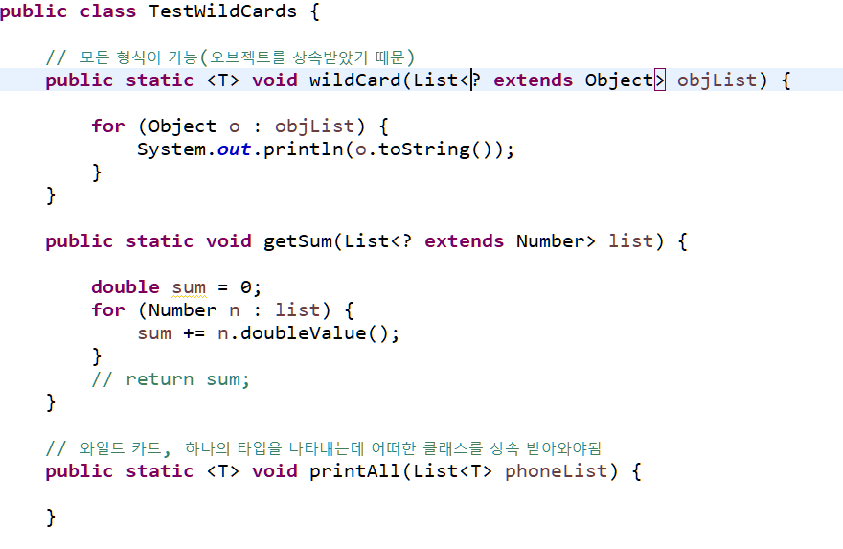
WildCard
- 와일드카드는 제네릭 타입을 유연하게 사용할 수 있도록 하는
특별한 종류의 인수
- 와일드카드는 ? 기호를 사용하여 표현되며, 특정 타입 대신 사용되어
다양한 타입의 객체를 다룰 수 있게 해줌
상한 와일드카드(? Extends T)
- ? extends T특정 타입의 서브타입만 허용
- 읽기 전용으로 사용되며, 데이터를 추가하는 것은 제한

